Slide 1
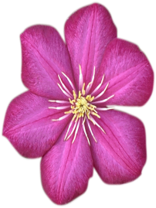
Thứ Tư ngày 24 tháng 11 năm 2021
Tập đọc
Thư gửi bà

Slide 2
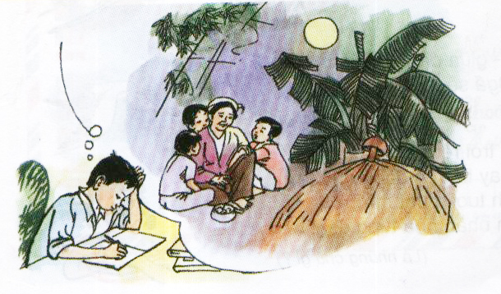
Thứ Tư ngày 24 tháng 11 năm 2021
Tập đọc
Thư gửi bà

Slide 3
Thư gửi bà
Hải phòng, ngày 6 tháng 11 năm 2003
Bà kính yêu !
Lâu rồi, cháu chưa được về quê, cháu nhớ bà lắm.
Dạo này bà có khỏe không ạ ?
Gia đình cháu ngoài này vẫn bình thường. Năm nay, cháu học lớp 3. Từ đầu năm học đến giờ, cháu được tám điểm 10 rồi đấy, bà ạ! Ngày nghỉ, cháu thường được bố mẹ cháu cho đi chơi.
Cháu vẫn nhớ năm ngoái được về quê, thả diều cùng anh Tuấn trên đê và đêm đêm ngồi nghe bà kể chuyện cổ tích dưới ánh trăng.
Cháu hứa với bà sẽ học thật giỏi, luôn chăm ngoan để bà vui. Cháu kính chúc bà luôn mạnh khỏe, sống lâu. Cháu mong chóng đến hè để được về quê thăm bà.
Cháu của bà
Đức
Trần Hoài Đức

Slide 4

Đọc từ khó

Slide 5
Thư gửi bà
Hải phòng, ngày 6 tháng 11 năm 2003
Bà kính yêu !
Lâu rồi, cháu chưa được về quê, cháu nhớ bà lắm.
Dạo này bà có khỏe không ạ ?
Gia đình cháu ngoài này vẫn bình thường. Năm nay, cháu học lớp 3. Từ đầu năm học đến giờ, cháu được tám điểm 10 rồi đấy, bà ạ! Ngày nghỉ, cháu thường được bố mẹ cháu cho đi chơi.
Cháu vẫn nhớ năm ngoái được về quê, thả diều cùng anh Tuấn trên đê và đêm đêm ngồi nghe bà kể chuyện cổ tích dưới ánh trăng.
Cháu hứa với bà sẽ học thật giỏi, luôn chăm ngoan để bà vui. Cháu kính chúc bà luôn mạnh khỏe, sống lâu. Cháu mong chóng đến hè để được về quê thăm bà.
Cháu của bà
Đức
Trần Hoài Đức

Slide 6
Luyện đọc đoạn
Bức thư chia làm 3 đoạn :

Slide 7
Thư gửi bà
Đoạn 1
Hải phòng, ngày 6 tháng 11 năm 2003
Bà kính yêu !
Lâu rồi, cháu chưa được về quê, cháu nhớ bà lắm.
Dạo này bà có khỏe không ạ ?
Gia đình cháu ngoài này vẫn bình thường. Năm nay, cháu học lớp 3. Từ đầu năm học đến giờ, cháu được tám điểm 10 rồi đấy, bà ạ! Ngày nghỉ, cháu thường được bố mẹ cháu cho đi chơi.
Cháu vẫn nhớ năm ngoái được về quê, thả diều cùng anh Tuấn trên đê và đêm đêm ngồi nghe bà kể chuyện cổ tích dưới ánh trăng.
Cháu hứa với bà sẽ học thật giỏi, luôn chăm ngoan để bà vui. Cháu kính chúc bà luôn mạnh khỏe, sống lâu. Cháu mong chóng đến hè để được về quê thăm bà.
Đoạn 2
Đoạn 3
Cháu của bà
Đức
Trần Hoài Đức

Slide 8
Tìm hiểu bài

Slide 9

Đức viết thư cho ai?
- Đức viết thư cho bà Đức ở quê.
Đầu dòng bức thư bạn ghi thế nào?
- Hải Phòng, ngày 6 tháng 11 năm 2003

Slide 10
Đức hỏi thăm bà điều gì?
- Đức hỏi thăm sức khỏe của bà.
Đức kể với bà những gì?
- Tình hình gia đình và bản thân được lên lớp 3, được 8 điểm 10...

Slide 11
Đoạn cuối bức thư cho thấy tình cảm của Đức với bà như … ?
- Rất kính trọng và yêu quý bà.

Slide 12







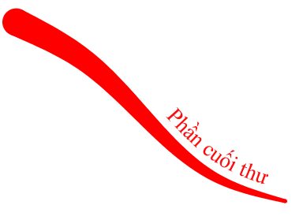

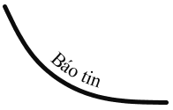





Cấu trúc bức thư:

Slide 13

Nội dung
Bức thư nói lên tình cảm gắn bó với quê hương và tấm lòng yêu quý bà của người cháu.

Slide 14
Luyện đọc lại

Slide 15
Luyện đọc diễn cảm:
Dạo này bà có khỏe không ạ?
Gia đình cháu ngoài này vẫn bình thường. Năm nay, cháu học lớp 3. Từ đầu năm học đến giờ, cháu được tám điểm 10 rồi đấy, bà ạ! Ngày nghỉ, cháu thường được bố mẹ cháu cho đi chơi.
Cháu vẫn nhớ năm ngoái được về quê, thả diều cùng anh Tuấn trên đê và đêm đêm ngồi nghe bà kể chuyện cổ tích dưới ánh trăng.

Slide 16
Thư gửi bà
Hải phòng, ngày 6 tháng 11 năm 2003
Bà kính yêu !
Lâu rồi, cháu chưa được về quê, cháu nhớ bà lắm.
Dạo này bà có khỏe không ạ ?
Gia đình cháu ngoài này vẫn bình thường. Năm nay, cháu học lớp 3. Từ đầu năm học đến giờ, cháu được tám điểm 10 rồi đấy, bà ạ! Ngày nghỉ, cháu thường được bố mẹ cháu cho đi chơi.
Cháu vẫn nhớ năm ngoái được về quê, thả diều cùng anh Tuấn trên đê và đêm đêm ngồi nghe bà kể chuyện cổ tích dưới ánh trăng.
Cháu hứa với bà sẽ học thật giỏi, luôn chăm ngoan để bà vui. Cháu kính chúc bà luôn mạnh khỏe, sống lâu. Cháu mong chóng đến hè để được về quê thăm bà.
Cháu của bà
Đức
Trần Hoài Đức

Slide 17

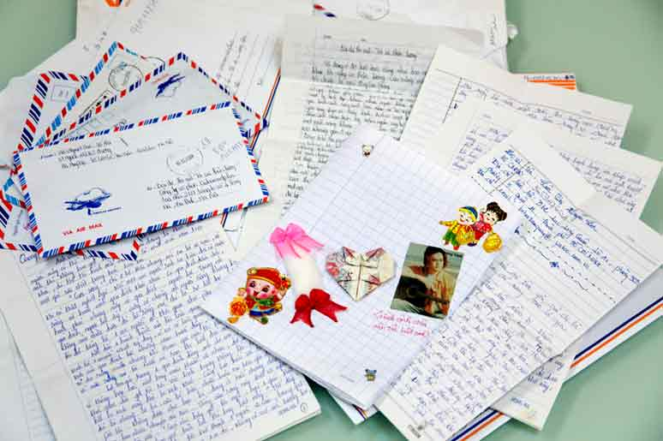
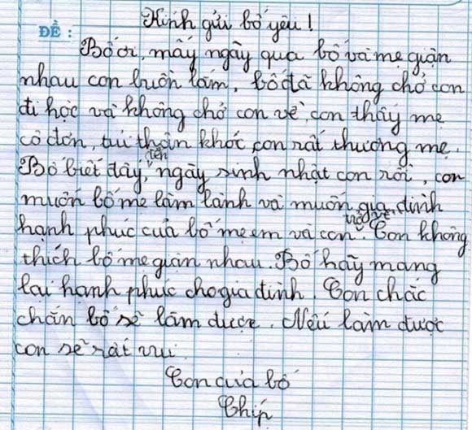
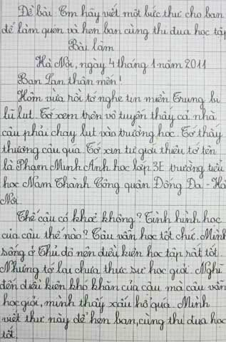
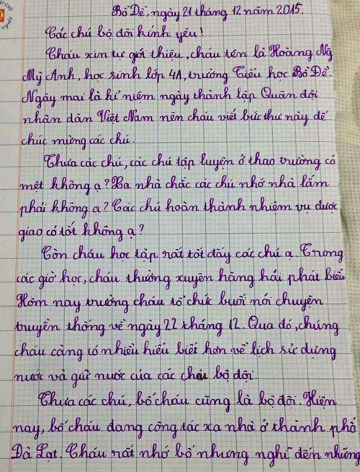

Slide 18
Củng cố - Dặn dò

Slide 19
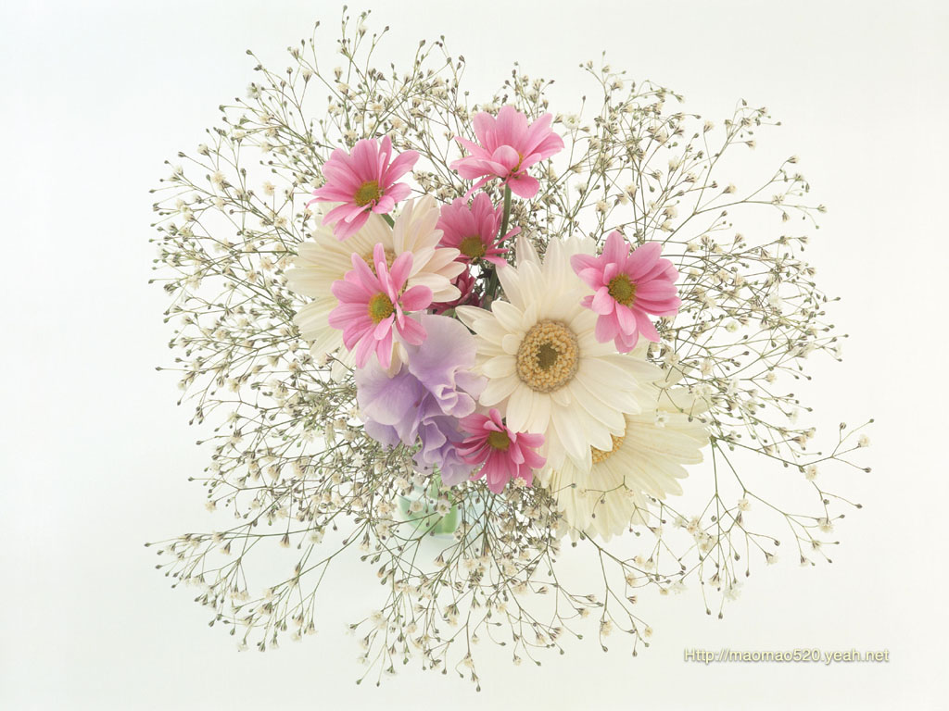
  Chúc các em
  chăm ngoan, học giỏi

